Slide 1

イベント案内
書道班
第二体育館
10:30～
ただいま実施中
次のイベント
ライフスタイル班 第二体育館 10:50～

Slide 2
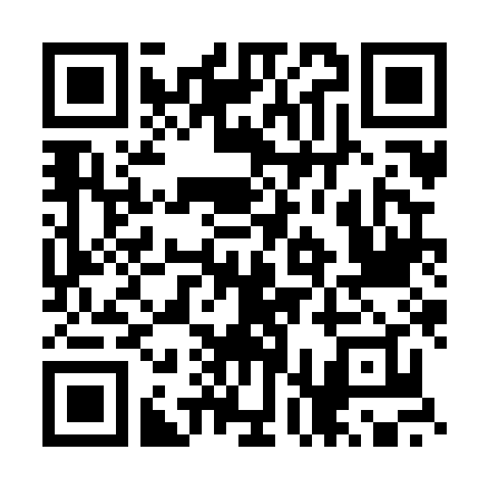
販売状況もクラスＣＭも
スマホで
確認できます！
ここから！

